Slide 1
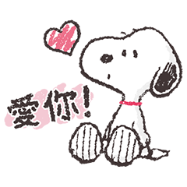
史奴比家長日

Slide 2
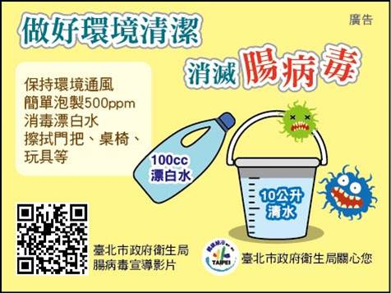
防疫大作戰-腸病毒宣導
老師平常在教室會做的防疫工作

Slide 3
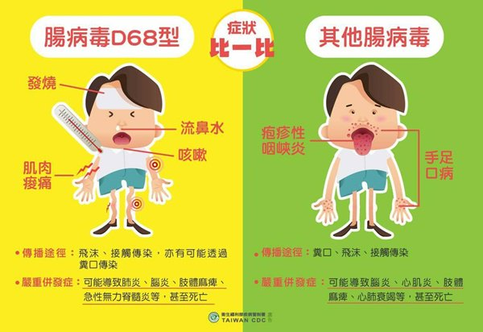
防疫大作戰-腸病毒宣導
得到腸病毒的可能途徑與病徵
腸病毒的預防方法

Slide 4
防疫大作戰-流感宣導

Slide 5
腸病毒停課標準
★停課之權責劃分：
（一）學校或幼兒園班級之停課，由校（園）方決定之；二個班級以上（含二班）之停課，應通報教育局。
（二）遇有重大或危急疫情時之停課，校（園）方應通報教育局，並協同市府相關局處研議防疫措施。
七、停課處理程序：
學校或幼兒園單一班級之停課，由校（園）方邀集家長代表及校內相關處室研議處理；二個班級（含二班）以上之停課，應協同家長（會）成立防疫小組，並得邀集轄區健康服務中心代表、及召集當事班級教師、家長或代表研議防疫措施，並於「臺北市學校暨機關傳染病通報系統」完成線上停課通報事宜。
★復課程序及補課原則
（一）復課程序：當停課原因消失，應即恢復上課。
（二）補課原則：學校經防疫小組決議停課時，校方應同時研議補課措施。
詳細內容可至幼兒園網頁下載喔!

Slide 6
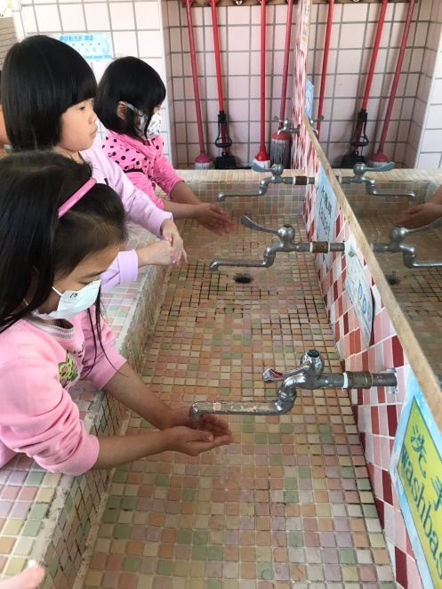
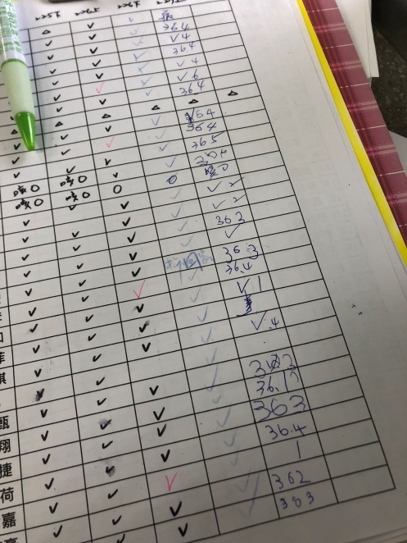
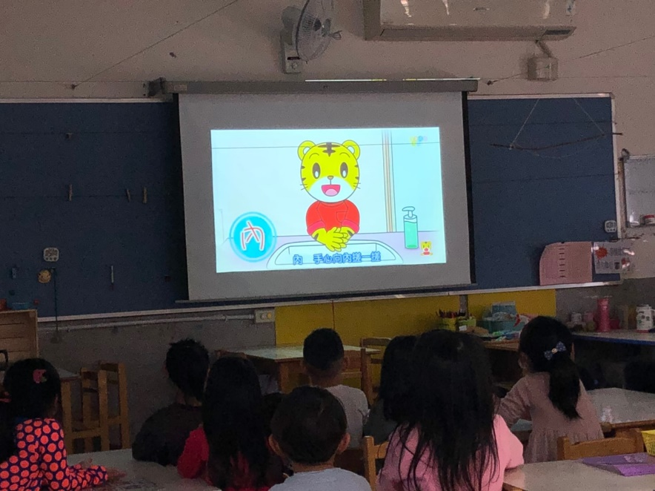
新冠肺炎病毒宣導與防疫措施
進校門前的體溫檢查
進教室前要洗手
早上下午在教室
各量一次
衛教宣導
如有需要和老師聯絡，請用LINE、聯絡簿或是和老師約時間見面唷!

Slide 7
史奴比大事記
2/28 和平紀念日放假一天
4/2~4/5 清明連假
6/20 補上課
6/25 端午節、6/26彈性放假
畢業典禮預計在7/2或是7/3 (暫定)
7/14休業式

Slide 8
史奴比的幼小銜接
回顧幼兒園生活
練習姓名筆順與空間仿寫
練習數字遊戲
挑戰的心與健康的體魄，養成自信心
情緒人際與交友
團體遊戲與規則

Slide 9
圓仔日作息
 | 一 | 二 | 三 | 四 | 五
800-910 | 大肌肉活動/晨光時間(學習區/運筆/數字練習/專注力練習/紀錄畫)
920-0950 | 點心時間
0950-1030 | 綜合活動/ 玩具分享/作業分享 | 學習區 | 學習區 | 學習區 | 學習區分享畫
1030-1130 | 戶外探索 | 體能教室 | 學習區 | 學習區紀錄畫 與分享 | 戶外探索
1130-1430 | 午餐與午休
1430-1540 | 玩具分享 | 大肌肉活動時間/繪本時間 |  |  | 收拾時間

Slide 10
親子共讀童話童畫說明
40本有大禮物
30本有小禮物
陪同孩子認真完成養成閱讀與寫作業的好態度唷!

Slide 11
教學理念
動手做，更有成就感
做中學，學中做
在家開始動起來!
能做的事情自己做，
搞砸是邁向成功的唯一道路
溫暖的愛與良善
人類美好的本質，就從生活中開始
自由VS規範
小型社會的縮影
在團體的規範下給予無限的可能
禮貌與規矩是社會化的過程
閱讀與陪伴是孩子免費的寶藏
推廣閱讀與師生的信賴互動關係
因材施教
每個孩子都是獨一無二的個體
根據不同的氣質與極限
給予不同的相處模式與挑戰
適當的留白與充足的大肌肉活動時間
給孩子放空的時間，去認識與探索生活
不要怕孩子無聊
無聊是創造的原動力
而健康的體魄是探索的基本條件

Slide 12
學習模式
在規劃好的環境裡,孩子可以依照興趣自由選擇想發展的領域,在引導與不斷的挑戰下,做深入的活動。
利用闖關的模式,讓孩子在各個學習區能均衡發展不同的能力。
老師設計學習單，在8:00-9:00間讓孩子練習，讓孩子能有基本的能力。

Slide 13
語文活動
 | 聽 | 說 | 讀 | 寫
大班 | 耳聰目明、 故事CD、 韻文唸謠 | 文字接龍、 分享舞台、 故事骰子與故事牌、故事接龍或改編故事 | 單位量詞的練習、 常見的符號與部首、 閱讀繪本、 認識姓名與唸謠文字 | 圖畫紀錄、 符號認識、 仿寫符號與文字、姓名
中班 | 故事韻文CD、 聽兒歌 | 扮演區、 故事結尾接龍 | 常見的生活符號與文字、認識自己的名字 | 圖畫紀錄、 符號印章、 運筆練習、 數字練習

Slide 14
數學活動
 | 數與量 | 空間圖形 | 關係邏輯 | 測量 | 統計分析
大班 | 撿紅點或是十點半、日曆與月曆、 蛇棋、 點數練習1-30 | 拼圖60片、 創意拼圖、 迷宮、 找找看 | 棋類、 桌遊 | 天平遊戲、 直尺、 時間 | 票選與表決
中班 | UNO或是心臟病、日曆與月曆、 蛇棋、 點數練習1-15 | 拼圖40片、 七巧板、 迷宮 | 桌遊 | 天平遊戲 | 票選與表決

Slide 15
學習目標-美感活動
 | 繪畫 | 紙工 | 工藝 | 材料創作 | 紙黏土
大班 | 水彩、 水彩工具創作、 重複線條的運用 | 剪紙創作、 摺紙10步驟 | 串珠(小顆) | 紙盒、罐子創作、 大自然素材創作 | 各種基本形狀的練習
中班 | 水彩、 泡泡畫、 線條的運用 | 撕貼畫、 摺紙5步驟 | 串珠(中顆) | 大自然素材創作 | 熟悉紙黏土的習性

Slide 16
玩具分享
學習人際互動與社交禮儀的途徑之一
請帶能和他人互動的玩具
具有攻擊、暴力、價值高易壞、零件過於瑣碎的玩具請勿帶來

Slide 17
畫畫紀錄的重要性
畫畫是能呈現幼兒認知發展能力的方式之一
不同個性的孩子呈現的畫風也不同
繪畫能夠提高觀察力(有看到才能畫出來)
心象的能力(將看見的記在腦袋,經過思考運作處理後用手畫出來)
發現孩子的情緒秘密

Slide 18
史奴比生活大小事
1.每周一穿橘黃色園服
2.請穿著運動鞋
3.不穿抽繩緞帶吊帶類的服飾
4.隨時補充替換衣物/建議有髒衣服袋子
5.看完聯絡簿記得要簽名唷!
6.學習單與回家作業請陪孩子檢查正反面、姓名、內容，才能事半功倍唷!

Slide 19
分享完畢

